Slide 1

Clase 7
Ciclo de vida de los proyectos de ingeniería
Por qué el orden de las fases decide el costo del error
1

Slide 2
Agenda de hoy (90 min)
La misma estructura de las 16 sesiones. El reloj de pared de su grupo está en el calendario del curso.
00:00–00:10 · 10 min
00:10–00:55 · 45 min
00:55–01:12 · 17 min
01:12–01:27 · 15 min
01:27–01:30 · 3 min
Pregunta de entrada en el muro mientras se conectan
Teoría — fases, costo del cambio, cascada vs. iterativo y requisitos
Práctica en equipos (opcional · la guía está en la carpeta de la clase)
Socialización de la práctica, si se hizo
Una idea, la tarea y los enlaces en el chat
Solo el bloque de esta clase · 120 min
2

Slide 3
Objetivos de la sesión
– Nombrar las fases del ciclo de vida de un proyecto y qué se entrega en cada una.
– Explicar por qué el costo de corregir un error crece con la fase en que se descubre.
– Distinguir un requisito funcional de uno no funcional, y escribir su criterio de aceptación.
– Ubicar el proyecto del equipo en una fase y decir qué falta para cerrarla.
3

Slide 4
Pregunta de entrada
¿Cuánto cuesta mover una pared? Depende de si está en el plano, en el ladrillo o en la casa ya entregada.
En el plano cuesta un borrador. En la casa terminada cuesta tumbarla.
El software tiene la misma curva, y es la razón por la que existen las fases.
4
Notes:
LA PREGUNTA DE ENTRADA: LA CURVA DEL COSTO DEL CAMBIO
La analogía de la pared es la más eficiente que existe para esta clase porque nadie necesita saber de software para responderla. Mover una pared en el plano cuesta un borrador; en el ladrillo cuesta tumbar y volver a levantar; en la casa entregada cuesta la obra, la mudanza y el enojo del dueño. Todo el mundo lo intuye, y esa intuición es exactamente la curva del costo del cambio.
Lo que hay que hacer explícito en el minuto 12 es que en software la curva es igual pero se ve menos, y ahí está el problema. En una casa, una pared mal puesta se ve; en un sistema, un requisito mal entendido no se ve hasta que alguien lo usa. Por eso en ingeniería de software hubo que inventar fases, revisiones y criterios de aceptación: son el equivalente a mirar el plano antes de pedir el cemento.
Recoja las respuestas en el muro. Van a salir cifras espontáneas —«mil veces más caro»— y conviene no corregirlas ahí, sino usarlas cuando llegue la tabla: la dirección de la curva es correcta y los múltiplos exactos son discutibles, lo cual es una buena lección sobre cómo se citan los datos.

Slide 5
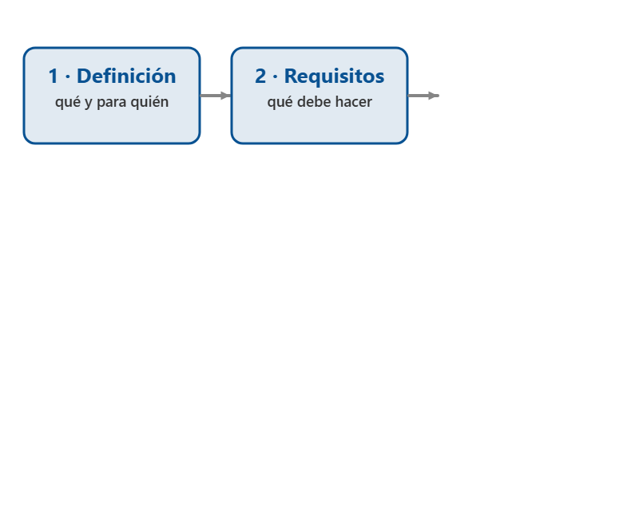
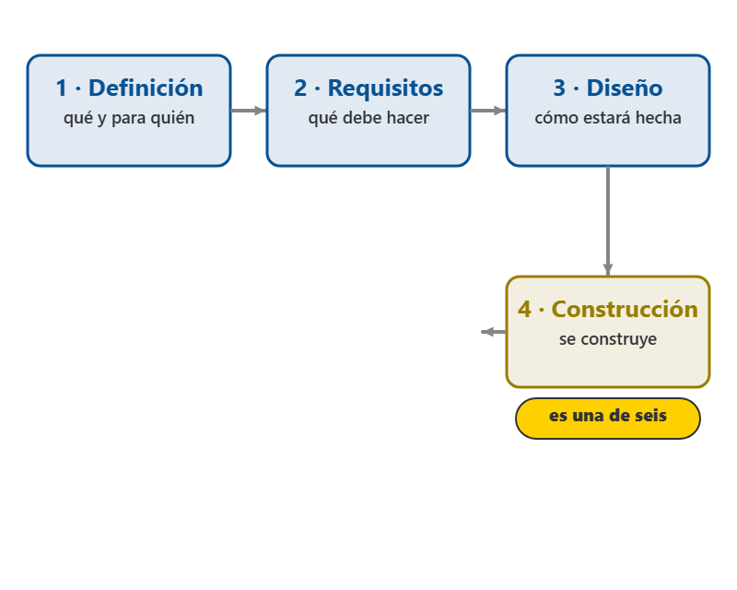
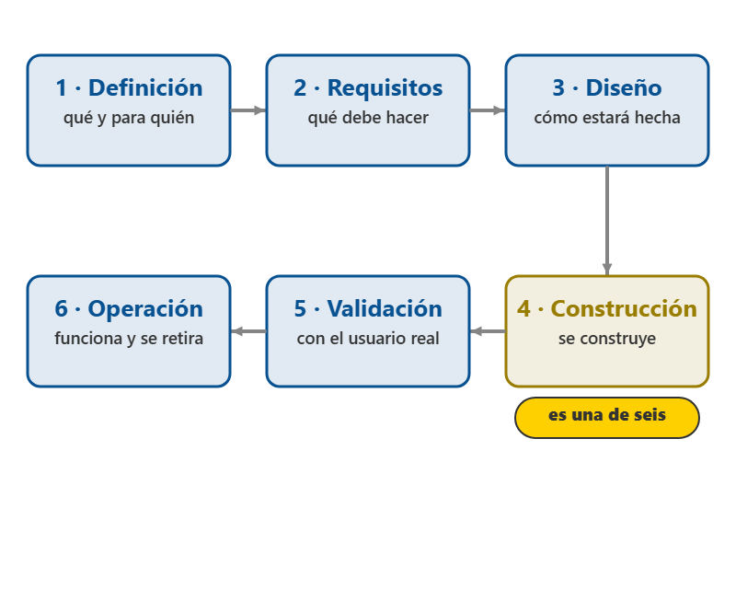
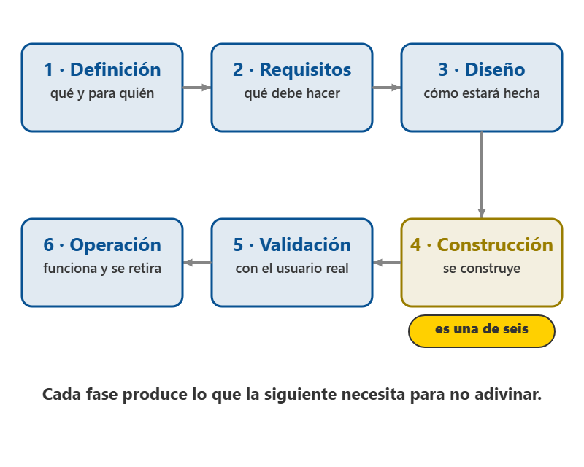
Las seis fases del ciclo de vida
– DEFINICIÓN DEL PROBLEMA: Qué se resuelve y para quién: la ficha del problema de la sesión 6
– REQUISITOS: Qué debe hacer la solución, y cómo se sabrá que lo hace
– DISEÑO: Cómo va a estar construida: partes, flujo, pantallas o pasos
– CONSTRUCCIÓN: Se construye. Todos creen que es «el proyecto», y es una de seis
Clic para avanzar la animación
5
Notes:
El orden no es burocracia: cada fase produce lo que la siguiente necesita para no adivinar
LAS SEIS FASES, Y POR QUÉ EL ORDEN IMPORTA
Conviene presentar las fases como una cadena de preguntas, no como una lista de etapas administrativas. Cada fase responde una pregunta y produce lo que la siguiente necesita para no adivinar.
Definición del problema responde *qué se va a resolver y para quién*, y hay que decir en voz alta que esa fase ya la hicieron en la sesión 6: la ficha del problema es el entregable de la primera fase del ciclo de vida de su propio proyecto. Eso reordena la percepción del curso: no estaban haciendo un ejercicio, estaban cerrando una fase.
Requisitos responde *qué tiene que hacer la solución para resolver eso, y cómo sabremos que lo hace*. Es la fase de hoy y la que más se salta la gente.
Diseño responde *cómo va a estar construido*: las partes, el flujo, las pantallas o los pasos. Construcción es la única fase que el estudiante reconoce como «el proyecto», y vale la pena decirle que es una de seis, y no la más determinante. Validación responde *funciona contra los criterios y con el usuario real*; la trampa clásica es probar con el propio equipo, que ya sabe cómo se usa. Y operación y retiro es la fase que nadie enseña en primer semestre y que conviene nombrar por dos razones: la mayor parte de la vida de un sistema ocurre ahí, y el retiro —qué pasa con los datos cuando el sistema se apaga— es un asunto ético y legal que ya vieron en la sesión 4 con la Ley 1581.
El punto que amarra todo: el orden no es burocracia, es economía. Cada fase existe porque descubrir un error en ella cuesta menos que descubrirlo en la siguiente. Quien se salta requisitos no ahorra tiempo: mueve el costo hacia adelante y lo multiplica.

Slide 6
Ejemplo: las seis fases en la app de turnos de la tienda
Un solo proyecto pequeño, recorrido de punta a punta.
1
DEFINICIÓN
Los clientes esperan de pie 25 minutos sin saber cuántos van antes.
2
REQUISITOS
El cliente ve su turno en el celular. Criterio: lo encuentra en menos de 1 minuto.
3
DISEÑO
Tres pantallas: pedir turno, ver turno, aviso de «ya casi».
4
CONSTRUCCIÓN
Se arma la versión mínima con un formulario y una hoja de cálculo.
5
VALIDACIÓN
Cinco clientes reales la prueban un sábado; se mide el tiempo.
6
OPERACIÓN Y RETIRO
La tienda la usa; si se apaga, se borran los celulares guardados.
6
Notes:
Pida al grupo que diga en qué fase está hoy su propio proyecto. La respuesta correcta es: terminando la primera (la ficha de la Clase 6) y entrando en requisitos.

Slide 7
Lo que cuesta cambiar en cada fase
Se descubre en… | Qué hay que rehacer | Orden de magnitud del costo
Definición del problema | Una frase en un documento. Nada más existe todavía. | 1 — el costo de una conversación
Requisitos | Una línea de la tabla de requisitos y su criterio de aceptación. | pocas veces más que en la fase anterior
Diseño | El diagrama, y las decisiones que colgaban de él. | varias veces más: hay que rediseñar y volver a acordar
Construcción | Lo construido, más el diseño, más el requisito que estaba mal. | decenas de veces más
Después de entregado | Todo lo anterior, con el usuario ya usándolo, más el daño que alcanzó a hacer. | órdenes de magnitud más
La forma de esta curva la documentó Barry Boehm en los años setenta y sigue vigente. Los múltiplos exactos se discuten; la dirección no: el error barato es el que se encuentra temprano.
7
Notes:
LA CURVA DEL COSTO DEL CAMBIO: QUÉ SE PUEDE AFIRMAR Y QUÉ NO
Esta tabla es el corazón cuantitativo de la sesión y hay que manejarla con el mismo rigor que se les exigió en la sesión 5 con las cifras ambientales. Lo que se puede afirmar con seguridad: el costo de corregir un error crece con la fase en que se descubre, y crece por órdenes de magnitud entre los extremos. La forma de esa curva la documentó Barry Boehm en los años setenta a partir de datos de proyectos reales, y se ha vuelto a medir muchas veces desde entonces.
Lo que no conviene afirmar: los múltiplos exactos. Circulan tablas con «1× / 5× / 10× / 100×» presentadas como leyes de la naturaleza, y hay literatura que discute si en desarrollo iterativo la curva es tan pronunciada. Diga eso explícitamente en clase: es una oportunidad de oro para mostrar que un ingeniero puede usar un resultado clásico sin exagerarlo. La dirección de la curva no está en discusión; la pendiente sí.
El uso práctico de la tabla es una pregunta que los equipos van a responder en el taller: *¿qué decisión que estamos tomando hoy sería carísima cambiar en la Clase 14?* Casi siempre la respuesta es un requisito mal entendido o una restricción ignorada, y hacer la pregunta hoy es lo que la vuelve barata.
Hay un segundo uso, más sutil, que vale la pena señalar si el grupo responde bien: la curva explica por qué las revisiones tempranas —que se sienten como pérdida de tiempo porque todavía no hay nada construido— son la actividad más rentable del proyecto. En el Therac-25 de la sesión 4, la revisión independiente del software que nunca se hizo era justamente eso.

Slide 8
Ejemplo: el mismo error, descubierto en tres momentos
Cuándo se descubre | Qué hay que hacer | Cuánto cuesta
En requisitos | Cambiar «correo» por «celular» en una línea. | Cinco minutos
En construcción | Rehacer el formulario, la hoja y los avisos. | Una semana del equipo
Ya en uso | Todo lo anterior, más los clientes que no pudieron pedir turno. | Clientes perdidos
8
Notes:
Es la curva del costo del cambio con un caso que cualquiera entiende. Subraye que el error es el mismo; lo único que cambia es cuándo se encuentra.

Slide 9


Una sola pasada o varias vueltas
Las fases son las mismas en los dos. Lo que cambia es cuántas veces se recorren y cuándo aparece el usuario
Cascada de una sola pasada
Iterativo e incremental
– Se recorren las fases una vez, de arriba abajo.
– El usuario ve el resultado al final.
– Si un requisito estaba mal, se descubre en validación.
– Funciona cuando el problema es conocido y estable.
– Royce, que dibujó el diagrama en 1970, advirtió en el mismo texto que hacerlo de una sola pasada invita al fracaso.
– Se recorren las fases varias veces, con un pedazo cada vez.
– El usuario ve algo en cada vuelta y corrige temprano.
– El requisito mal escrito se cae en la primera iteración, barato.
– Funciona cuando hay incertidumbre — es decir, casi siempre.
– Es lo que va a hacer este curso: una vuelta corta en las Clases 10-11 y otra en las 12-14.
9
Notes:
CASCADA, ITERATIVO, Y LO QUE ROYCE DIJO DE VERDAD
En la sesión 2 apareció Royce y su artículo de 1970. Hoy se cierra el punto, porque es una de las confusiones más extendidas de la profesión: el diagrama de cascada de una sola pasada suele atribuirse a Royce como su propuesta, y en el mismo texto él lo presentó como el modo riesgoso y advirtió que hacerlo así invita al fracaso. Su propuesta incluía volver atrás, prototipar y hacer el trabajo dos veces. La profesión se quedó con el dibujo y perdió la advertencia.
La comparación que importa para el curso no es «cascada mala, ágil bueno» —esa es una caricatura y hay que evitarla—. Es esta: las fases son las mismas en los dos; lo que cambia es cuántas veces se recorren y cuándo aparece el usuario. La cascada de una pasada es razonable cuando el problema es conocido, estable y el costo de equivocarse al final es asumible. El enfoque iterativo es mejor cuando hay incertidumbre sobre qué necesita el usuario, que es la situación normal y en particular la de todos los proyectos de este curso.
Aterrícelo en el calendario, porque eso les hace sentir la diferencia: este curso va a hacer dos vueltas completas. Una corta en las sesiones 10 y 11 —prototipo de baja fidelidad, prueba, corrección— y otra en las Clases 12 a 14, con la retroalimentación de la presentación de avances. No es una decisión estética del docente: es la manera de que el error de requisitos aparezca en la sesión 10 y no en la 15, cuando ya no hay tiempo.
Si alguien pregunta por el Manifiesto Ágil de 2001, que salió en la sesión 2: la respuesta honesta es que reordenó prioridades —software funcionando sobre documentación, colaboración sobre contrato— y que no eliminó las fases. Un equipo ágil sigue definiendo el problema, escribiendo requisitos, diseñando, construyendo y validando; lo hace en ciclos cortos y con menos ceremonia.

Slide 10
Cuatro cosas que se entregan y no son código
Requisito funcional
Requisito no funcional
Algo que la solución hace: «el usuario puede consultar si un libro está disponible sin ir a la biblioteca». Se escribe desde el usuario, no desde la tecnología.
Una condición que debe cumplir: funcionar en un computador de siete años, abrir sin crear cuenta, no guardar datos personales. Salen de las restricciones del árbol de la sesión 6.
Criterio de aceptación
Hito
Cómo se comprueba que el requisito se cumple, con un caso concreto: «un usuario que no conoce el sistema encuentra la disponibilidad de un libro en menos de un minuto, sin ayuda».
Un punto del calendario donde algo queda terminado y verificable. No es «ir avanzando»: es «en la sesión 10 hay tres pantallas probadas con un usuario».
10
Notes:
REQUISITOS, CRITERIOS DE ACEPTACIÓN Y HITOS: LO QUE SE ENTREGA HOY
Requisito funcional es algo que la solución hace, escrito desde el usuario: «el usuario puede consultar si un libro está disponible sin ir a la biblioteca». El error típico de primer semestre es escribirlo desde la tecnología —«el sistema tendrá una base de datos MySQL»—, que no es un requisito sino una decisión de diseño disfrazada, y encima toma la decisión en la fase equivocada.
Requisito no funcional es una condición que la solución debe cumplir: funcionar en un computador viejo, abrir sin crear cuenta, responder en menos de tanto, no guardar datos personales. Aquí hay una conexión que hay que hacer explícita y que le da sentido a dos sesiones anteriores: los requisitos no funcionales de sus proyectos salen de las restricciones que marcaron en el árbol de la sesión 6 y del indicador ambiental de la sesión 5. Si la biblioteca no tiene computador en el mostrador, «funciona desde el celular de la voluntaria» es un requisito no funcional, no un detalle.
Criterio de aceptación es la parte que casi nadie escribe y la que vuelve verificable el proyecto: cómo se comprueba que el requisito se cumple, con un caso concreto y un umbral. «Un usuario que no conoce el sistema encuentra la disponibilidad de un libro en menos de un minuto, sin ayuda» se puede ejecutar delante de alguien. «El sistema debe ser fácil de usar» no se puede ejecutar, y por lo tanto no sirve. La regla que conviene dictar: si no se puede convertir en una prueba que alguien haga, no es un criterio.
Hito es un punto del calendario donde algo queda terminado y verificable. Es el concepto que salva el proyecto de la última semana: «vamos avanzando» no es un hito; «en la sesión 10 hay tres pantallas probadas con un usuario» sí. En el taller de hoy se les pide el plan de hitos hasta la Clase 15, y conviene revisarlo con severidad, porque un plan con todo el trabajo en la Clase 14 es un proyecto que va a fallar y todavía se puede corregir.
Los tres malentendidos de la última diapositiva son los que aparecen en las salas. El primero —que las fases son burocracia— se responde con la tabla del costo. El segundo —que iterativo significa no planear— se responde señalando que se planea más seguido, no menos. El tercero conviene decirlo porque tranquiliza: las fases no son departamentos ni personas; en un equipo de cinco, las seis fases las recorren los mismos cinco, y lo que cambia es la pregunta que están respondiendo.

Slide 11
Ejemplo: requisitos mal y bien escritos
Mal escrito
Bien escrito
– «El sistema tendrá una base de datos MySQL».
– «La app será rápida y fácil».
– «Ir avanzando con el diseño».
– Funcional: «El cliente puede ver cuántos turnos van antes del suyo».
– Criterio: «Una persona que no conoce la app lo ve en menos de 1 minuto».
– Hito: «En la Clase 10 está el prototipo de las 3 pantallas».
11
Notes:
El primero de la izquierda no es un requisito: es una decisión de diseño disfrazada. El segundo no se puede comprobar. El tercero no tiene fecha ni resultado. La derecha se puede verificar con un sí o un no.

Slide 12
Tres malentendidos que salen caros
Atención
«Las fases son burocracia, lo importante es construir.» Construir sin requisitos es construir algo que habrá que rehacer, y rehacer en la fase de construcción cuesta decenas de veces más que corregir una línea de la tabla de requisitos. Las fases no son papeleo: son el orden que hace barato el error.
Aclaración
«Trabajar iterativo o ágil significa no planear.» Es lo contrario: se planea más seguido y en pedazos más pequeños. Una iteración sin requisitos ni criterio de aceptación no es una iteración, es improvisación con nombre nuevo.
Info
Las fases no son departamentos ni personas. En un equipo de cinco, las seis fases las recorren los mismos cinco. Lo que cambia no es quién trabaja: es qué pregunta se está respondiendo en ese momento.
12
Notes:
REQUISITOS, CRITERIOS DE ACEPTACIÓN Y HITOS: LO QUE SE ENTREGA HOY
Requisito funcional es algo que la solución hace, escrito desde el usuario: «el usuario puede consultar si un libro está disponible sin ir a la biblioteca». El error típico de primer semestre es escribirlo desde la tecnología —«el sistema tendrá una base de datos MySQL»—, que no es un requisito sino una decisión de diseño disfrazada, y encima toma la decisión en la fase equivocada.
Requisito no funcional es una condición que la solución debe cumplir: funcionar en un computador viejo, abrir sin crear cuenta, responder en menos de tanto, no guardar datos personales. Aquí hay una conexión que hay que hacer explícita y que le da sentido a dos sesiones anteriores: los requisitos no funcionales de sus proyectos salen de las restricciones que marcaron en el árbol de la sesión 6 y del indicador ambiental de la sesión 5. Si la biblioteca no tiene computador en el mostrador, «funciona desde el celular de la voluntaria» es un requisito no funcional, no un detalle.
Criterio de aceptación es la parte que casi nadie escribe y la que vuelve verificable el proyecto: cómo se comprueba que el requisito se cumple, con un caso concreto y un umbral. «Un usuario que no conoce el sistema encuentra la disponibilidad de un libro en menos de un minuto, sin ayuda» se puede ejecutar delante de alguien. «El sistema debe ser fácil de usar» no se puede ejecutar, y por lo tanto no sirve. La regla que conviene dictar: si no se puede convertir en una prueba que alguien haga, no es un criterio.
Hito es un punto del calendario donde algo queda terminado y verificable. Es el concepto que salva el proyecto de la última semana: «vamos avanzando» no es un hito; «en la sesión 10 hay tres pantallas probadas con un usuario» sí. En el taller de hoy se les pide el plan de hitos hasta la Clase 15, y conviene revisarlo con severidad, porque un plan con todo el trabajo en la Clase 14 es un proyecto que va a fallar y todavía se puede corregir.
Los tres malentendidos de la última diapositiva son los que aparecen en las salas. El primero —que las fases son burocracia— se responde con la tabla del costo. El segundo —que iterativo significa no planear— se responde señalando que se planea más seguido, no menos. El tercero conviene decirlo porque tranquiliza: las fases no son departamentos ni personas; en un equipo de cinco, las seis fases las recorren los mismos cinco, y lo que cambia es la pregunta que están respondiendo.

Slide 13

Nos vemos en la sesión 8
Ciclo de vida de los proyectos de ingeniería · Clase 7
FI300101 · UNIAJC · Ingeniería de Sistemas
El error barato es el que se encuentra temprano

